Slide 1
МЕЂУНАРОДНИ ДАН ФИЗИЧКЕ АКТИВНОСТИ
КРЕТАЊЕМ ДО ЗДРАВЉА

Slide 2
КОЛИКО СМО ФИЗИЧКИ АКТИВНИ?
У СВЕТУ...
1,4 милијарде одраслих особа је недовољно физички активно
свака трећа жена
сваки четврти мушкарац
преко 80 % адолесцената -недовољно физички активно
АДЕКВАТНА ФИЗИЧКА АКТИВНОСТ
5 МИЛИОНА ПРЕВРЕМЕНИХ СМРТИ МАЊЕ СВАКЕ ГОДИНЕ
Notes:
Више од четвртине одрасле популације на свету (1,4 милијарде одраслих) није довољно физички активно (1 од 3 жене и 1 од 4 мушкарца).
У земљама са високим дохотком, 26% мушкараца и 35% жена није било довољно физички активно- двоструко више у поређењу са 12% мушкараца и 24% жена у земљама са ниским приходима.
Државе чланице СЗО сложиле су се оko добровољног глобалног циља NCD-а за смањење од 10% физичке неактивности до 2025. године.
https://www.who.int/dietphysicalactivity/factsheet_inactivity/en/

Slide 3
КОЛИКО СМО ФИЗИЧКИ АКТИВНИ?
ОДРАСЛИ:
Око 41% углавном седи или стоји (жене више од мушкараца)
Седе у просеку 4,7 сати дневно
(У Београдском региону – 5,8 сати)
Сваки десети хода или вози бицикл препоручених 30 минута дневно
Сваки девети се бави фитнесом, спортом или рекреацијом најмање 150 минута недељно
ДЕЦА:
ПРЕДШКОЛСКИ УЗРАСТ
преко 60% не испуњава минимум препорука за физичку активност (више девојчице)
ШКОЛСКИ УЗРАСТ
4/5 се бави физичком активношћу у слободно време
(1-2 x недељно)
98% редовно похађа наставу физичког
14% деформитети стопала
10% дефомитети кичме
У СРБИЈИ...

Slide 4
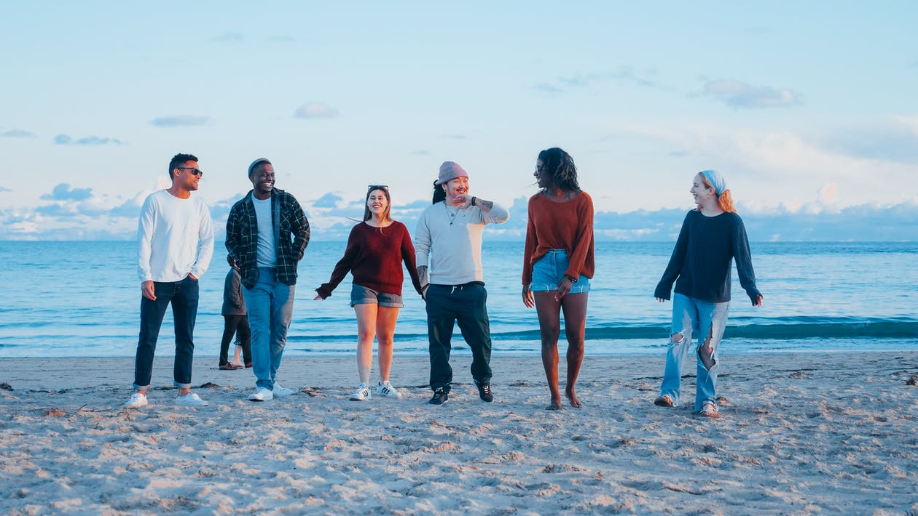
ПРЕДНОСТИ И КОРИСТИ ФИЗИЧКЕ АКТИВНОСТИ
ФИЗИЧКЕ
Обезбеђује правилан раст и развој
Помаже одржању здраве телесне тежине (у сваком животном добу)
Помаже развoју моторике, снаге, флекcибилности и издржљивости
Развија и одржава чврстину костију и мишића
ПСИХИЧКЕ
Побољшава квалитет сна
Смањује напетост и ризик од појаве депресивних осећања
Јача самопоуздање
Побољшава когнитивне функције
Побољшава ментално здравље
СОЦИЈАЛНЕ
Побољшава стицање и одржавање социјалних вештина
Повећава очекивано трајање живота!
Notes:
Користи од физичке активности су бројне Физичке користи укључују смањени ризик од развоја дравствених проблема, повећану свест о свом телу, учење нових вештина попут ходања или скакања.
Емоционални бенефити су помоћ у превазилажењу напетости, стреса и беса.
Когнитивне користи се огледају у бољем успеху у школи
Социјалне користи се виде кроз лакше успостављање контакта и позитивног односа са другима.

Slide 5
ПРЕДНОСТИ И КОРИСТИ ФИЗИЧКЕ АКТИВНОСТИ
СМАЊУЈЕ РИЗИК ОД НАСТАНКА БРОЈНИХ ПОРЕМЕЋАЈА ЗДРАВЉА:
Неухрањености или гојазности
Повишеног крвног притиска
Дијабетеса мелитус тип 2
Болести срца и крвних судова
Исхемијског можданог удара
Депресије и анксиозности
Различитих деменција (укључујући и Алцхајмерову болест)
Карцинома (дебелог црева, дојке, плућа, простате,јетре, ендометријума)
Атеросклерозе
Остеопорозе
Падова (посебно у старијем животном добу)
Прелома
Инвалидитета
ФИЗИЧКА АКТИВНОСТ ЧУВА И ЈАЧА НАШ ИМУНИТЕТ!
Notes:
Стања и обољења где су седентарни начин живота и физичка неактивност фактори ризика :
Кардиоваскуларна обољења
Исхемијски мождани удар
Карцином (дебелог црева, дојке, простате, јајника, ендометријума, плућа)
Дијабетес мелитус (тип 2)
Дислипидемија (повећан укупни /LDL холестерол, смањен HDL холестерол)
Хипертензија
Имунодефицијенција
Метаболички синдром
Неуролошке и психијатријске болести (пад интелектуалних функција, депресија, деменција)
Остеопороза (падови, фрактуре)
Прекомерна телесна тежина/гојазност
Атеросклероза
Саркопенија
Инвалидитет
Метаболички синдром је комбинација одређивача кардио-метаболичког ризика, укључујући централну гојазност, инзулинску резистенцију, интолеранцију глукозе, дислипидемију, хипертензију, хиперинзулинемију и микроалбуминурију
постоје „јасни докази“ да постоји инверзна веза између обима физичке активности и стопе смртности од свих узрока код мушкараца, жена, млађих и старијих одраслих; (б) придржавање тренутних смерница о минималној физичкој активности повезано је са 20–30% смањења смртности од свих узрока; и (ц) даље смањење ризика долази код већих нивоа потрошње енергије
People who are insufficiently active have a 20% to 30% increased risk of death compared to people who are sufficiently active.
5Физичка неактивност спада у водеће факторе ризика за хроничне незаразне болести, а особе које су недовољно физички активне имају 2030% већи ризик од превремене смрти у поређењу са особама које су физички активне. Ф

Slide 6
УТИЦАЈ ФИЗИЧКЕ АКТИВНОСТИ НА САН
Физичка активност:
Повећава производњу мелатонина- хормона који регулише циклусе спавања и буђења - може помоћи бржем успављивању и бољем квалитету сна
Смањује стрес- типичну препреку за успављивање
Побољшава расположење - доводи до повећаног ентузијазма за вежбање које утиче на квалитет сна
Помаже у регулисању телесне температуре која је неопходна за успављивање
Редовна физичка активност умереног интензитета побољшава трајање и квалитет сна
Одрасли који вежбају најмање 30 минута спавају у просеку 15 минута дуже од оних који не вежбају!

Slide 7
ПРЕПОРУКЕ ЗА ОПШТУ ПОПУЛАЦИЈУ
≥150 минута умерене аеробне активности недељно (брзо ходање,рекреативно пливање вожња бицикла по равном, џогинг, шетња са љубимцем), или
≥ 75 минута интензивне аеробне активности недељно (трчање,прескакање конопца, аеробик, брзо пењање степеницама, вожња бицикла узбрдо), или
Комбинација умерених и интензивних аеробних активности
Минимум 2 х недељно - вежбе за јачање мишића
ОПЦИЈА 2
(75 мин. интензивне активности недељно)
3 дана у недељи - 25 минута
ОПЦИЈА 1
(150 мин. умерене активности недељно)
Сваки дан или мин. 5 дана недељно умерена до интензивна аеробна активност - 30 минута
(може и у више епизода од 10 мин.)
ОПЦИЈА 3
(комбинација интензивне и умерене акт. )
100 мин. умерене +25 мин. интензивне недељно
1 мин. интензивне активности = 2 мин.умерене активности

Slide 8
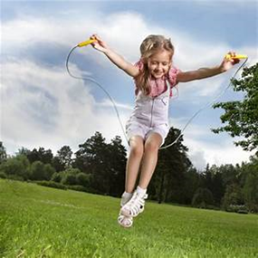
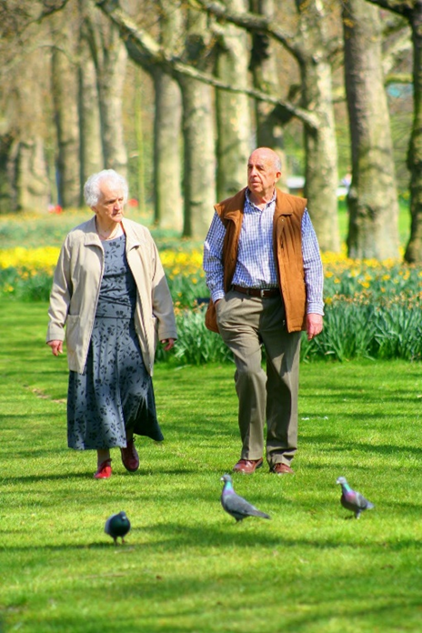
ПРЕПОРУКЕ ЗА СПЕЦИФИЧНЕ ПОПУЛАЦИОНЕ ГРУПЕ
ДЕЦА млађа од 6 год.
0-1 год. више епизода активности у току дана
1-5 год > 180 мин. физичке активности /дан
< од 1 сат седења у континуитету
ДЕЦА И МЛАДИ (6-17 год.)
60 мин. аеробне физичке активности/дан
3 х недељно- јачање мишића < од 1 сат седења у континуитету
ОСОБЕ старости 65+
≥150 минута умерене аеробне активности недељно, или
≥ 75 минута интензивне аеробне активности недељно, или
Комбинација умерених и интензивних аеробних активности
Минимум 2 х недељно- вежбе за јачање мишића
3 х недељно вежбе за равнотежу

Slide 9
РЕДОВНА ФИЗИЧКА АКТИВНОСТ
ЧУВА ВАШЕ ЗДРАВЉЕ!

